Slide 1
Учебно – исследовательская и проектная работа с учащимися в урочное и внеурочное время
Учитель- Шаруда Р.П.

Slide 2
Современные педагогические технологии направлены на активизацию и интенсификацию деятельности школьников. ФГОС второго поколения подчеркивают важность этого перехода от репродуктивных форм к самостоятельным формам.
Проект - работа, направленная на решение конкретной проблемы, на достижение оптимальным способом заранее запланированного результата. Проект может включать элементы докладов, рефератов, исследований и любых других видов самостоятельной творческой работы учащихся, но только как способов достижения результата проекта.
Проект – с латинского языка переводится как «брошенный вперед». Проектирование – это процесс разработки и создания проекта (прототипа, прообраза предполагаемого или возможного объекта или состояния)

Slide 3
Проектный метод получил в настоящее время очень широкое распространение в обучении. Его можно использовать в любой школьной дисциплине, где решаются большие по объему задачи, желательно для учащихся среднего и старшего звена.
Проектная деятельность направлена на сотрудничество педагога и учащегося, развитие творческих способностей, является формой оценки в процессе непрерывного образования, дает возможность раннего формирования профессионально-значимых умений учащихся. Проектная технология нацелена на развитие личности школьников, их самостоятельности, творчества. Она позволяет сочетать все режимы работы: индивидуальный, парный, групповой, коллективный.
Реализация метода проектов на практике ведет к изменению роли и функции педагога. Учитель при таком подходе выступает консультантом, партнером, организатором познавательной деятельности своих учеников. В процессе работы над проектом у учащихся появляется потребность в приобретении новых знаний и умений. Происходит процесс закрепления навыков работы над отдельной темой или крупным блоком курса.

Slide 4
Общая схема научного исследования такова:
1. Обоснование актуальности выбранной темы.
2. Выдвижение гипотезы. Гипотеза – предложение, еще не доказанная и не подтвержденная опытом догадка. Любая гипотеза должна быть опровержима хотя бы в принципе. Неопровержимые предположения гипотезами не являются. В результате исследования гипотеза подтверждается или опровергается.
3. Постановка цели и задач исследования.
4. Определение объекта и предмета исследования.
5. Выбор методов (методик) проведения исследования.
6. Описание процесса исследования.
7. Обобщение результатов исследования.
8. Формулирование выводов и оценка полученных результатов.

Slide 5
Формы проектов
-учебный проект,
-информационный,
-экологический,
-социальный проект,
-видеофильм,
-учебная предметная презентация,
-сценарий мероприятия и пр.
По профилю знаний проекты делятся на монопроекты и межпредметные проекты: Монопроекты реализуются, как правило, в рамках одной области знаний. Могут быть, например, экологическими, спортивными, историческими, музыкальными.
Межпредметные проекты могут одновременно требовать знаний из нескольких областей. Например, проект « Встреча эпох.(Сцена бала из литературного произведения)»
По продолжительности проекты бывают краткосрочными и долгосрочными:
Минипроекты могут укладываться в одно занятие.
Краткосрочные проекты выполняются обычно за четыре — шесть занятий.
Долгосрочные проекты могут выполнятся несколько месяцев.
По количеству участников проекты могут быть индивидуальными, парными и групповыми.

Slide 6
Этапы разработки учебного проекта:
1. Подготовительный (мотивация, целеполагание, осознание проблемной ситуации, выбор темы, постановка цели проекта).
2. Проектировочный (общее планирование, построение конкретного плана деятельности, распределение заданий в работе с учетом выбранной позиции).
3. Практический (исследование проблемы, темы, сбор и обработка данных, получение нового продукта, результата проектной деятельности за счет выполнения определенных действий, интерпретации результатов, возможно графическое представление результатов, оформление документации).
4. Аналитический (сравнение планируемых и реальных результатов, обобщение, выводы).
5. Контрольно-корректировочный (анализ успехов и ошибок, поиск способов коррекции ошибок, исправление проекта в соответствии с реальным состоянием дел).
6. Заключительный (представление содержания работы, обоснование выводов, защита проекта).

Slide 7
Некоторые ученые говорят, что проект – это пять «П»:
1. Проблема
2. Проектирование (планирование)
3. Поиск информации
4. Продукт (создание проектного продукта)
5. Презентация проектного продукта
Название презентации

Slide 8
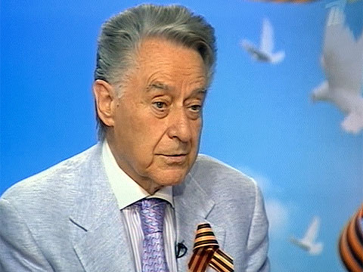
Группа учащихся 9-10 классов работает над проектом «Андрей Дементьев –поэт нашего времени»
Содержание проекта:
Изучение биографии поэта;
Изучение творчества;
Посещение Дома поэзии Андрея Дементьева;
Публикации в прессе о творчестве А. Дементьва
Презентация;
- Фотовыставка;

Slide 9
СПАСИБО ЗА ВНИМАНИЕ!

